Slide 1
Hukum Perdagangan Laut dan Transhipment
Oleh : Suyono Thamrin
FGD FWI, 26 September 2024

Slide 2
outline
Rezim hukum laut
Institusi negara laut
Hukum Pedagangan laut
Transhipment

Slide 3
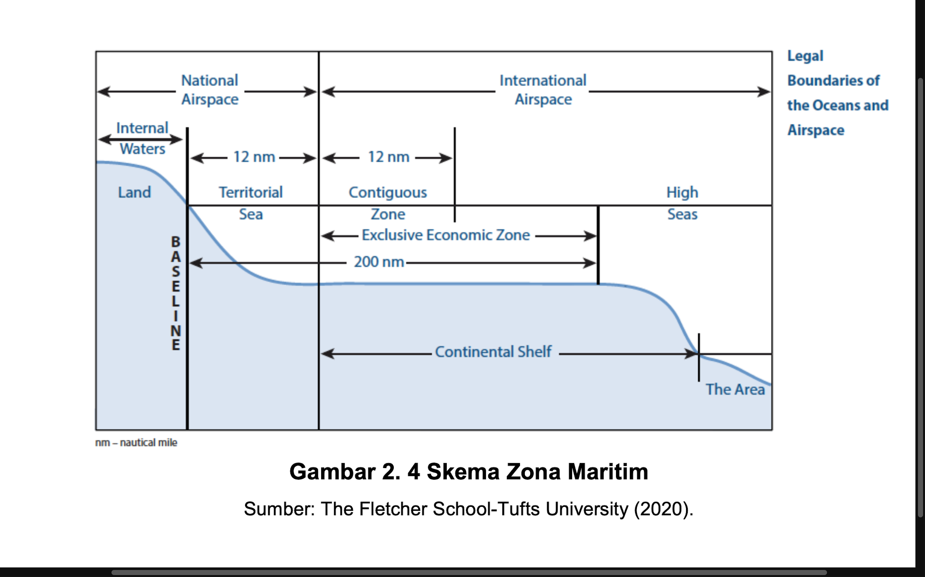
REZIM HUKUM LAUT INTERNASIONAL UNCLOS 82

Slide 5
INSTITUSI NEGARA DI LAUT
TNI AL
BAKAMLA
POLAIRUD
KKP (PSDKP)
KPLP
BEA CUKAI
BNN
Makanya ada ide pembentukan ”coast guard” sebagai single security agency di laut (perpers 178 th 2014
Semua memiliki SOP: sbg contoh
perKasal 32 th 2009 ttg Protap Kamla
PerKabakamla 8 th 2027 ttg pedoman garops

Slide 6
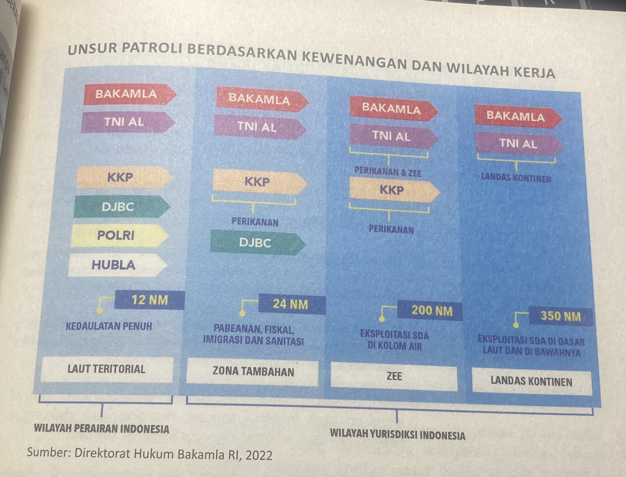

Slide 8
Hukum Perdagangan laut
Berlaku hukum perdagangan (eksport import) biasa.
Point to point (port to port)
Barang yang diperdagangkan (dokumen lengkap)
Saat kapal keluar Pelabuhan telah memenuhi syarat berlayar termasuk dokumen komoditi yang dibawa, kapal, crew, pajak/bea cukai, dll.
Pemberhentian/pemeriksaan/Penangkapan kapal lintas damai hanya diijinkan bila telah terdapat informasi yang cukup akurat bahwa kapal lakukan pelanggaran hukum, dan harus sesuai SOP.

Slide 9
transhipment
Definisi : proses pemindahan muatan atau barang dari satu kapal ke kapal lainnya selama perjalanan menuju tujuan akhir.
Transhipmet biasa dilakukan oleh :
kapal2 ikan ( ikan hasil tangkapan ke mother’s vessel, mv berikan logistic operasi bbm, dll)
Kapal tanker untuk supply bbm
Untuk pengangkutan WP ini apakah ada transhipment di laut Indonesia?

Slide 10
konklusi
Dalam melihat kejadian pelanggaran di laut, harus diketahui dulu lokusnya berdasarkan aturan yang ada, termasuk institusi mana yang berhak menanganinya.
Dalam perdagangan internasional, di Pelabuhan asal kapal yang akan berlayar membawa komoditi harus ‘TELAH MELENGKAPI DOKUMENNYA”
Kapal yang linla, tidak boleh dihentikan/diperiksa jika tidak ada informasi yang akurat tentang pelanggarannya, kerugian operasional akibat kegiatan ini ditanggung pemeriksa.
Transhipment di Pelabuhan adalah hal yang biasa dilakukan
Transhipment di laut ini rawan terhadap pelanggaran hukum (sulit dikontrol)

Slide 11
Terima kasih

Slide 12
C/O atau CoO

Slide 13
COA

Slide 14
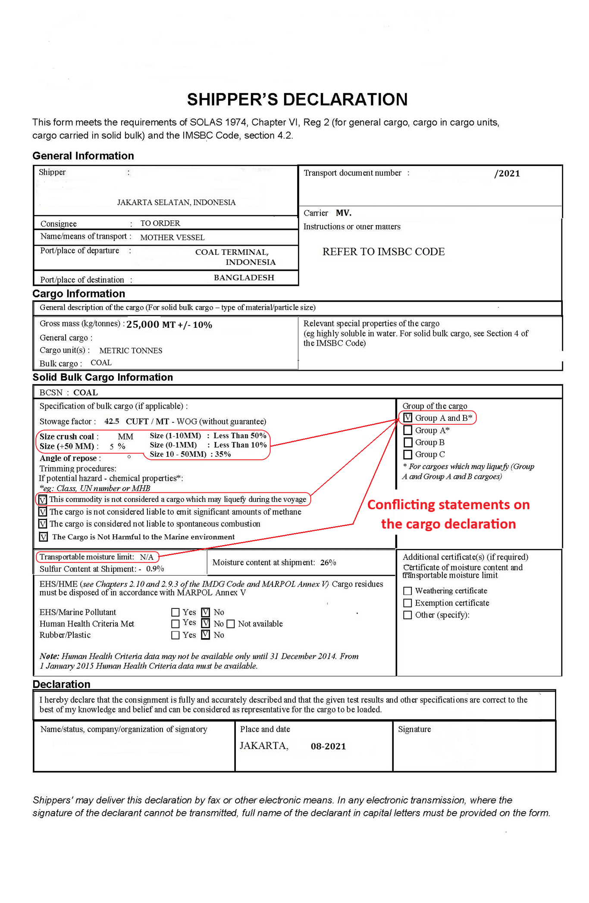
Certificate of shipper declaration

